Slide 1
Pedagogická psychologie Motivace
PhDr. Kateřina Bartošová, Ph.D.

Slide 2
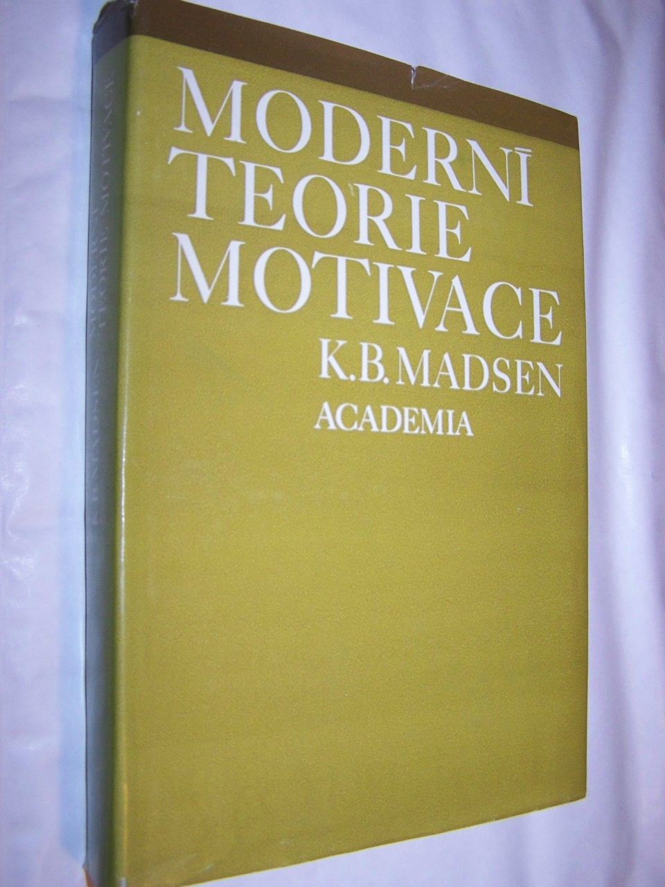
Teorie motivace
Homeostatické modely (Cannon, Sternberg, Hull)
Pobídkové modely (Incentivní) (Atkinson, Young, McClelland)
Poznávací modely (Kognitivní) (Woodworth)
Humanistické modely (Maslow, Ryan & Deci)

Slide 3
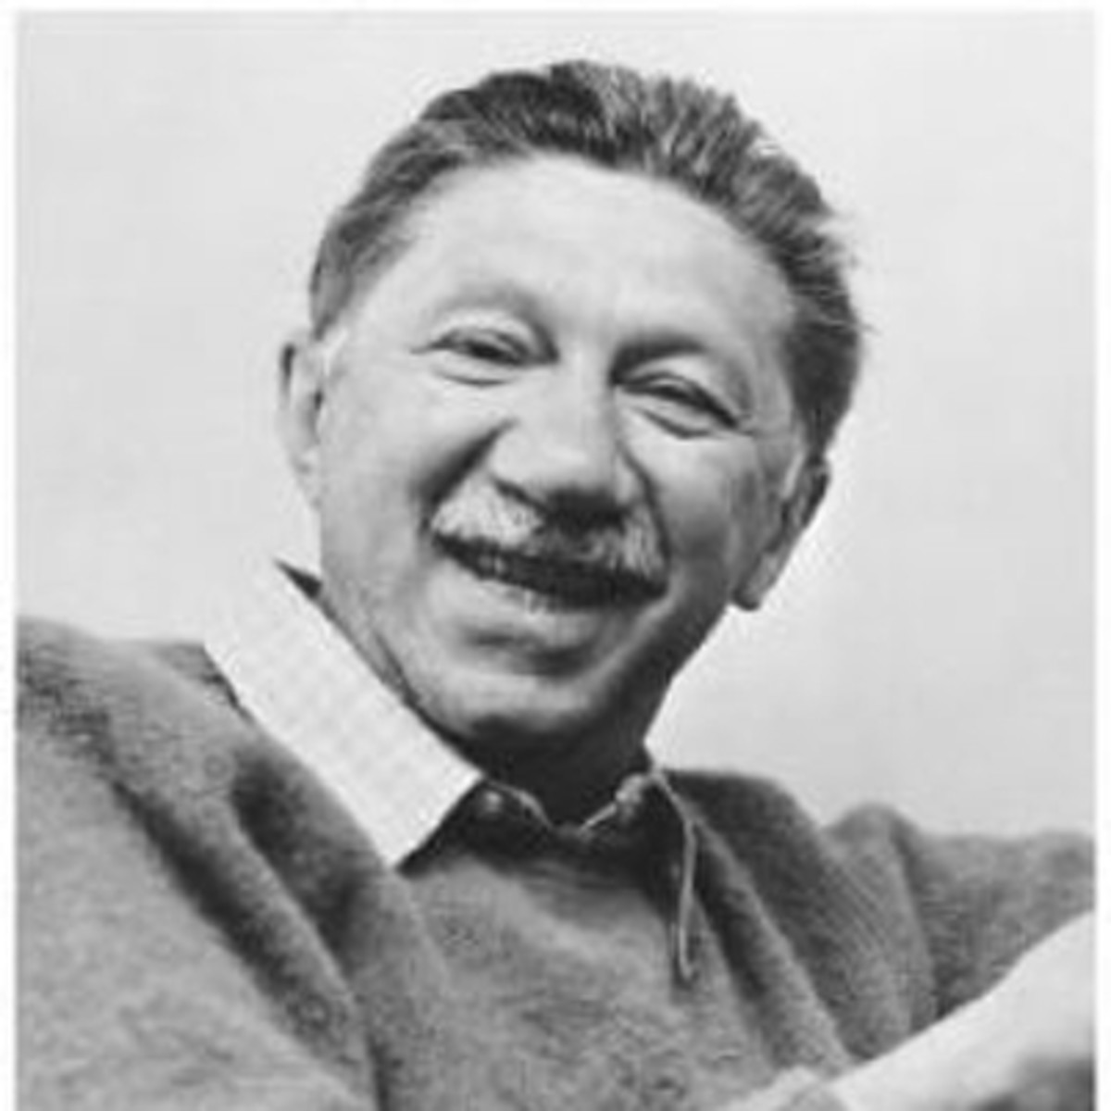
Maslow (1943)

Slide 4
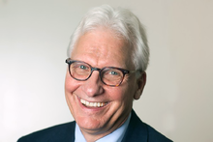
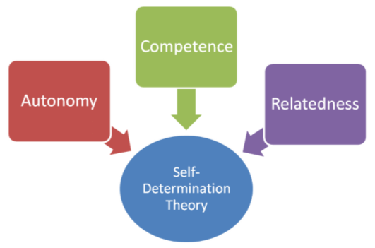
Teorie sebeurčení (SDT)

Slide 6
Srovnání znaků méně úspěšných a velmi úspěšných tříd TIMSS
https://www.csicr.cz/Csicr/media/Prilohy/PDF_el._publikace/Tematick%C3%A9%20zpr%C3%A1vy/F_Srovnani-vybranych-znaku-mene-uspesnych-a-velmi-uspesnych-trid_kor.pdf

Slide 7
Cesta ke kvalitě – výkonová motivace
https://clanky.rvp.cz/clanek/c/Z/15129/vite-jakou-motivaci-maji-vasi-zaci-.html/
http://www.nuov.cz/uploads/AE/evaluacni_nastroje/24_Skolni_vykonova_motivace_zaku.pdf

